Slide 1
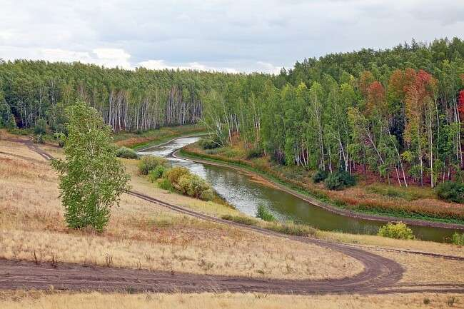
Государственный природный заказник «Лузинская дача»

Slide 2
Текущий статус ООПТ: Действующий
Категория ООПТ: Государственный природный заказник
Значение ООПТ: Региональное
Профиль: Зоологический
Дата создания: 14.12.1993
Общая площадь ООПТ: 30 400,0 га

Slide 3
Обоснование создания ООПТ и ее значимость
Целями создания заказника являются:
поддержание необходимого экологического баланса и стабильности функционирования экосистем;
сохранение природных комплексов в естественном состоянии;
охрана редких, исчезающих или нуждающихся в особой охране видов животных;
сохранение, восстановление и воспроизводство охотничьих ресурсов, обогащение ими сопредельных территорий.

Slide 4
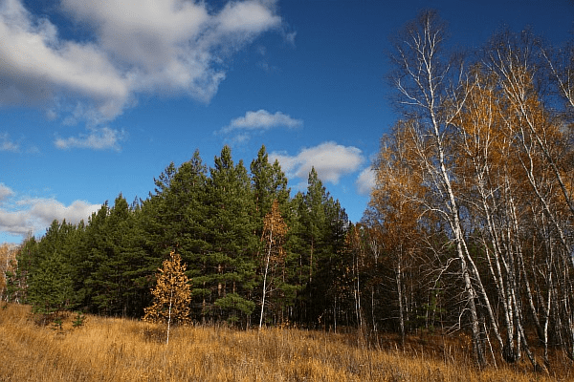
Основными задачами заказника являются:
сохранение среды обитания и путей миграций редких, исчезающих или нуждающихся в особой охране видов животных, охотничьих ресурсов;
осуществление государственного экологического мониторинга;
проведение научных исследований;
осуществление экологического просвещения

Slide 5
Географическое положение Государственный природный заказник « Лузинская дача » расположен на территории Любинского Муниципального района Омской области

Slide 6
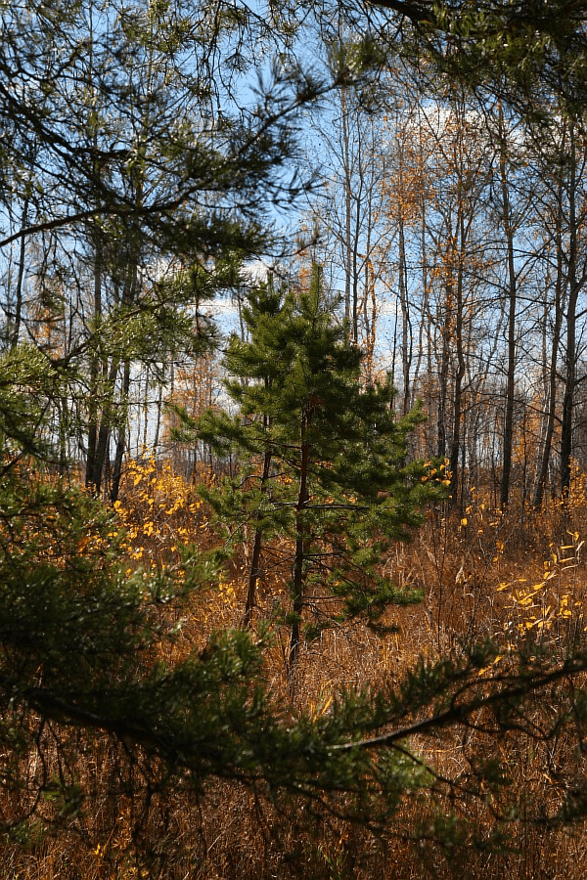
Природные особенности ООПТ:
природно-климатические условия для лесостепной зоны Западной Сибири, отличающиеся мозаичностью ландшафта и его высокой экологической ёмкостью;
низменная плоская равнина, покрытая осиново-березовыми колками, состоящими из березы бородавчатой, осины, ивы белой и заросшими озёрами - болотами

Slide 7
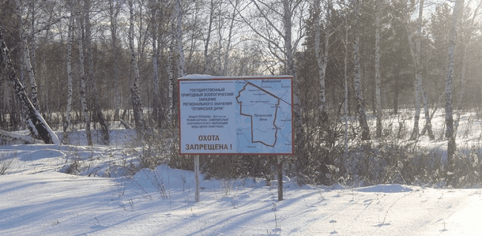
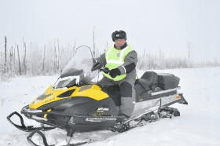

Slide 8
Разрешенные виды деятельности и природопользования:
сельскохозяйственная и другая производственная деятельность, необходимая для жизнеобеспечения населения, проживающего на территории заказника
выборочная рубка лесных насаждений, заготовка гражданами древесины для собственных нужд;
проведение природоохранных и биотехнических мероприятий;
проведение научных исследований;
осуществление государственного экологического мониторинга;
ведение эколого-просветительской работы;
проведение работ по обустройству территории заказника, в том числе организация и устройство экологических маршрутов.

Slide 9
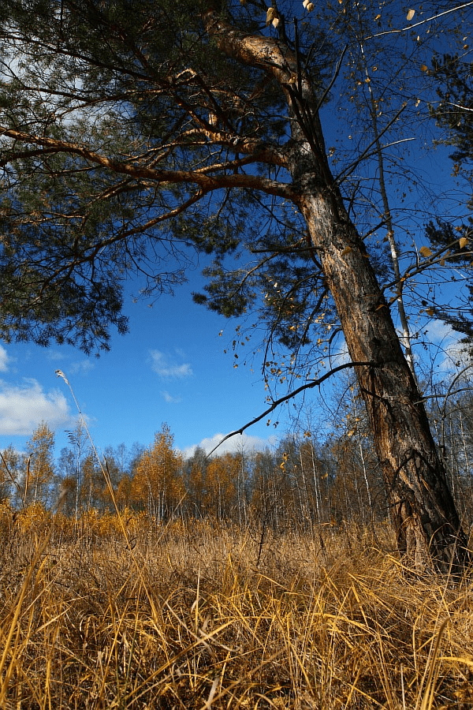
Перечень основных объектов охраны:
культуры хвойных (ель, сосна)
охотничье-промысловые животные (косуля, лисица, заяц-беляк, боровые птицы)
растительный и животный мир

Slide 10
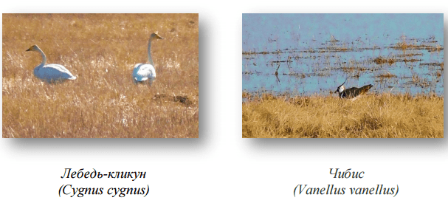

Slide 11
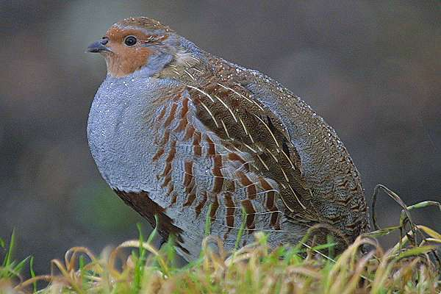
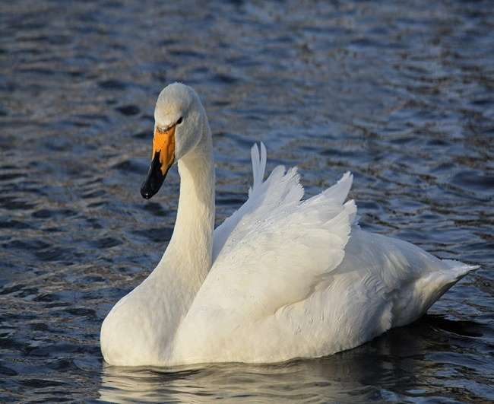
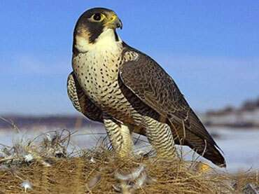
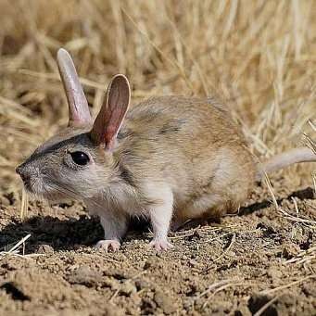
Большой подорлик
Серая куропатка
Лебедь-кликун
Cокол сапсан
Тушканчик большой

Slide 12
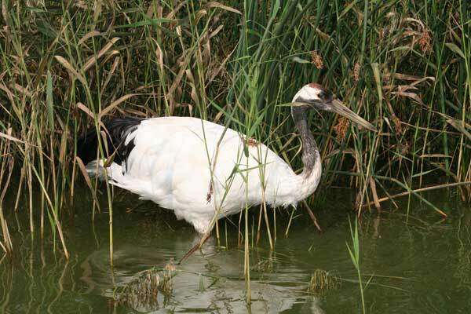
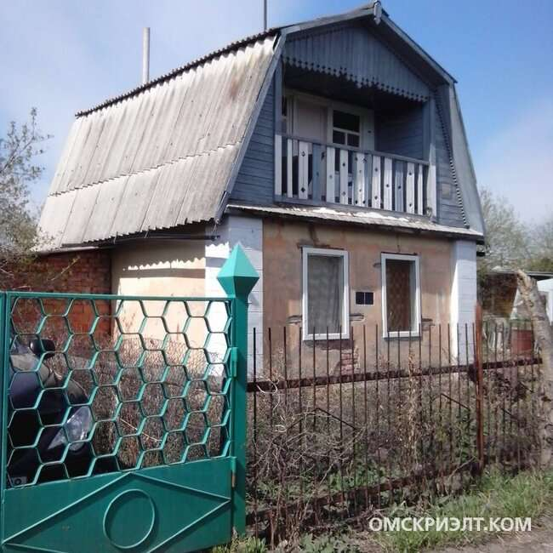
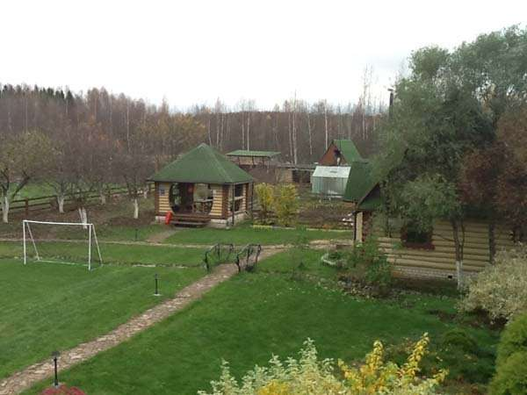

Slide 13
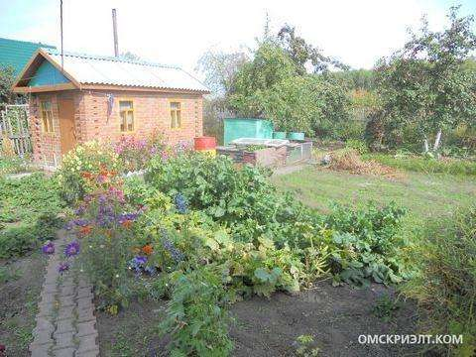
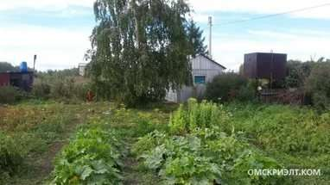

Slide 14
СПАСИБО ЗА ВНИМАНИЕ!

